Slide 1
ИТ-образование в Сеченовском Университете
«Образование в здравоохранении» 28.04.2020 г.
Заведующий кафедрой информационных и интернет технологий, Директор института цифровой медицины
Сеченовский Университет, Москва, Россия
Георгий Лебедев, д.т.н

Slide 2
О развитии искусственного интеллекта в РФ
Искусственный интеллект – «…одно из ключевых направлений технологического развития, которые определяют и будут определять будущее всего мира –если кто - то сможет обеспечить монополию в сфере искусственного интеллекта, – ну последствия нам всем понятны – тот станет властелином мира»
(Совещании по вопросам развития технологий в области искусственного интеллекта с Президентом Российской Федерации В.В. Путиным 30.05.2019 г.)
Указ Президента Российской Федерации от 10.10.2019 г. №490 «О развитии искусственного интеллекта в РФ». Утверждена «Национальная стратегия развития искусственного интеллекта на период до 2030 г.»:
22.а) Повышение качества услуг в сфере здравоохранения (включая профилактические обследования, диагностику, основанную на анализе изображений, прогнозирование возникновения и развития заболеваний, подбор оптимальных дозировок лекарственных препаратов, сокращение угроз пандемий, автоматизацию и точность хирургических вмешательств).

Slide 3
Цель Института цифровой медицины
Институт создан 26.04.2018 г.
Цель ИЦМ – разработка, внедрение и сопровождение цифровых технологий в Сеченовском Университете и Российской Федерации, создание цифровой экосистемы Университета и интеграция ее в систему здравоохранения РФ, обучение слушателей Университета цифровым технологиям в здравоохранении.

Slide 4
Основные направления развития ИЦМ
Исследования
Инновации
Изучение
Разработка
Внедрение
Образование
Поиск
Поддержка
Кооперация
Внедрение
Интеграция
Теория
Практика
Разработка
Апробация
Проектирование
Распределение

Slide 5
Образование
Образование медицинских специалистов:
Информационные системы и технологии
Информационные технологии в профессиональной деятельности (МИС)
Образование слушателей «Медицины будущего», старшие курсы
IT-технологии и e-health: планирование, реализация и менеджмент (Цифровая медицина)
Биоинформатика и биостатистика
Дополнительная специализация врачей (школа мастерства):
ИТ-медик
Повышение квалификации врачей:
Внедрение телемедицинских технологий
Высшее техническое образование:
Бакалавриат «Информационные системы и технологии» , «Математическое моделирование»
Магистратура «Информационные системы и технологии в медицине»

Slide 6
Школа мастерства «ИТ-медик» 2019-2020
ИС в фармации и фармакологии
Телемедицинские системы
Применение математических методов в медицине
Сбор и анализ медицинской статистики Использование медицинских показателей в управлении здравоохранением
Поддержка принятия врачебных решений, Глубокое обучение нейронных сетей Системы виртуальной реальности
Медицинские информационные системы, PACS
Статистическая обработка медицинских данных
Биоинформатика

Slide 7
Развитие телемедицинских технологий
Наименование темы исследования | Партнеры
Проспективное сравнительное клиническое исследование оценки возможностей дистанционного мониторинга пациентов в период проведения им химиотерапии по поводу онкологических заболеваний | Кафедра онкологии, радиотерапии и пластической хирургии
Проспективное сравнительное клиническое исследование по созданию и внедрению телемедицинской системы мониторинга за состоянием и лечением пациентов с мочекаменной болезнью с последующей оценкой эффективности, безопасности и экономической применимости | Институт урологии и репродуктивного здоровья
Проспективное сравнительное клиническое исследование возможностей дистанционного мониторинга студентов для коррекции избыточной массы тела | Кафедра физической культуры
Проспективное сравнительное клиническое исследование дистанционного мониторинга беременных находящихся в зоне риска | Клиника Акушерства и гинекологии
Телемедицинская система мониторинга детей с расстройствами аутистического спектра | УДКБ

Slide 8
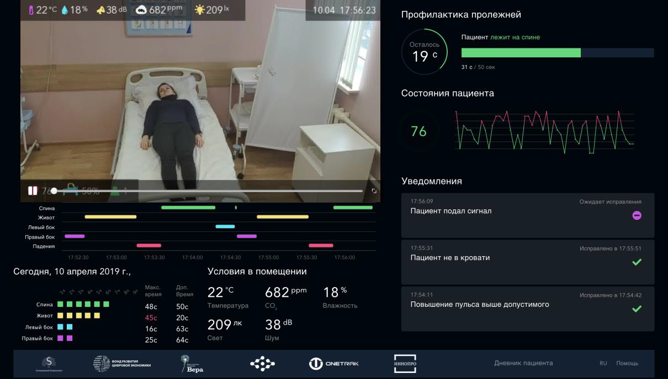
Мониторинг лежачих пациентов

Slide 9
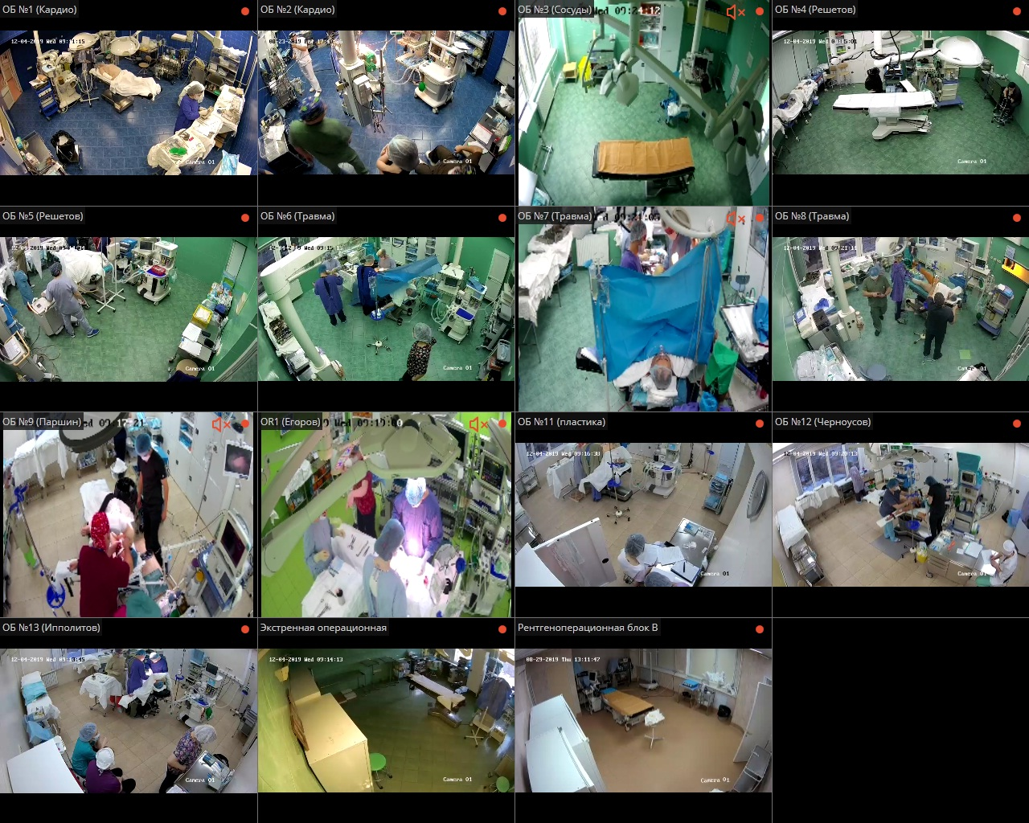
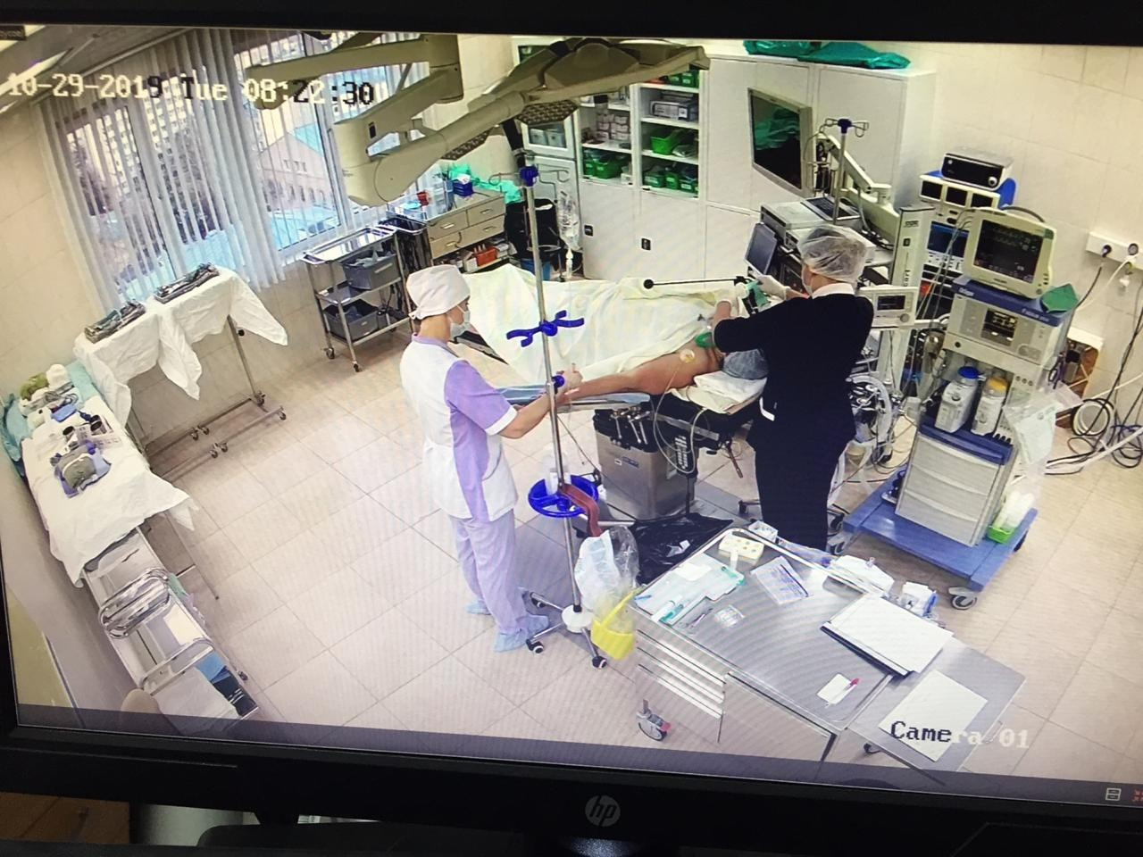
Мониторинг оборота операционных столов
Обнаружение события «Пациент на столе»
Обнаружение события «Работает операционная бригада»
Обнаружение события «Операционная бригада закончила работу»
Обнаружение события «Стол свободен»
Информирование о событии
Формирование отчета о загрузке столов
Интеграция с системой управления оперблоком
----------------------------------------------------------------
Нужен сервер в защищенной сети:
P4U, 2x Scalable/205W, 16 DIMMs, 4 x 3.5 Fx, 10 SATA, 1 x1200W, 2 GbE, 6 PCIe FHFL [SYS-7039A-I]
Xeon Silver 4209T 2.2/3.2 GHz, 8C/16T, 11.00 MB L3, DDR4-2400/1.0 TB, 9.6 GT/s UPI(2), 70 W

Slide 10
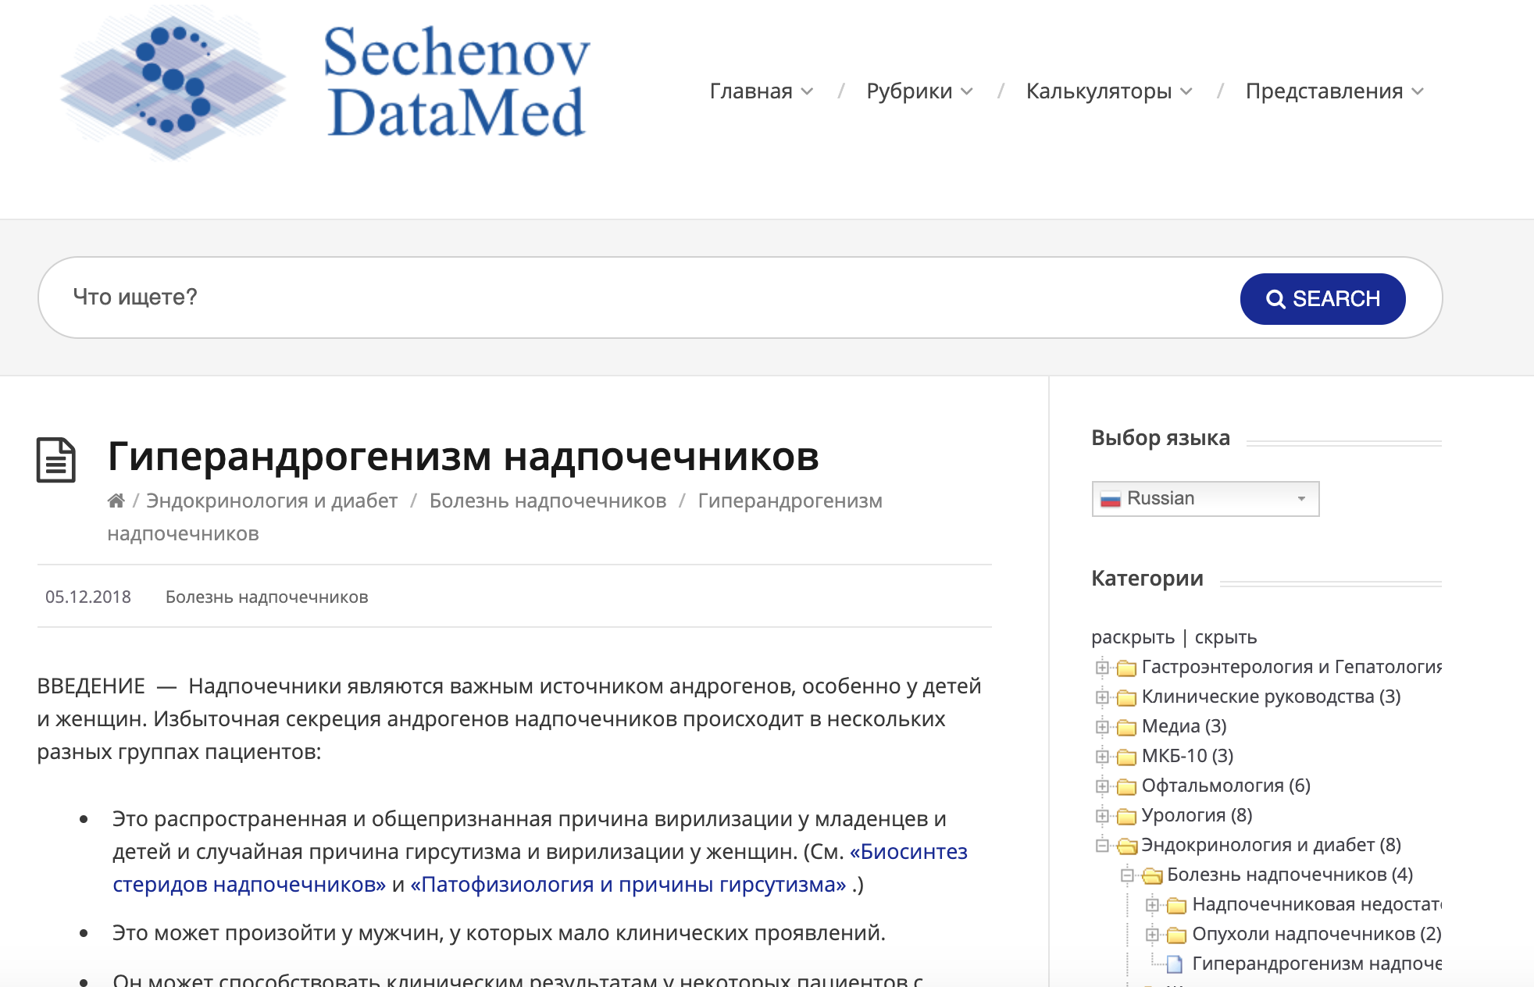
Справочная система доказательной медицины для врачей специалистов Разработано при поддержке Программы «Исследования и разработки по приоритетным направлениям развития научно-технологического комплекса России на 2014-2020 годы» Соглашение RFMEFI60819X0278
Тематическая информация, соответствующая запросу пользователя
Клинические рекомендации и руководства EBM
Резюме доказательств со ссылками нв источники
Стандарты первичной медико-санитарной помощи
Стандарты специализированной медико-санитарной помощи
Национальные клинические рекомендации
Критерии оценки качества медицинской помощи9
Программная реализация (компоненты) Системы
БД
(Репозиторий. Единое хранилище данных)
СУБД
Сервисы и механизмы Системы:
Машинное обучение для поиска похожих;
Мультимодальные математические модели для поиска;
интеллектуальные поисковые средства для семантического поиска;
обработка запросов на естественном языке ;
механизм голосового поиска;
интерфейсы для работы системы с мобильных устройств и гаджетов;
кросс-языковая поддержка;
работа системы с международными онтологиями и тезаурусами.

Slide 11
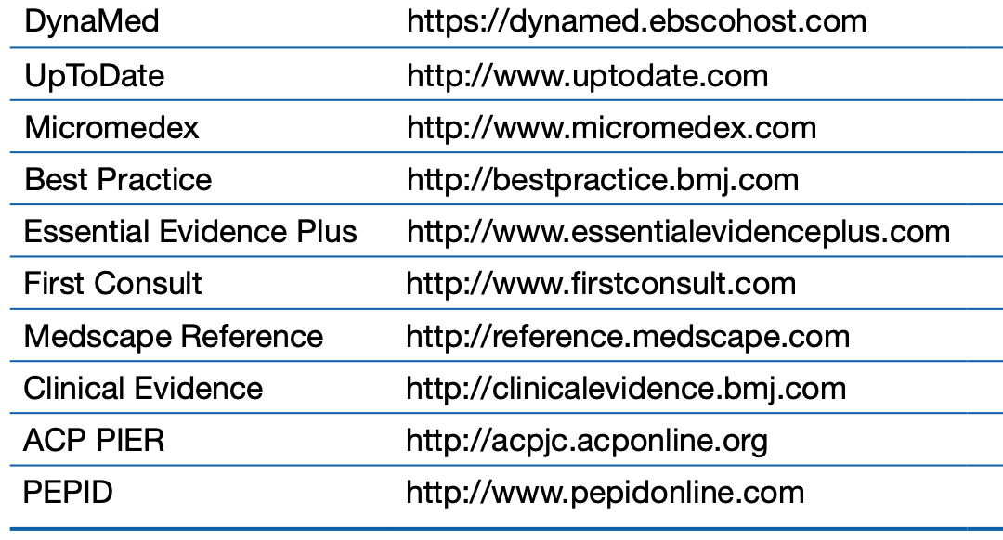
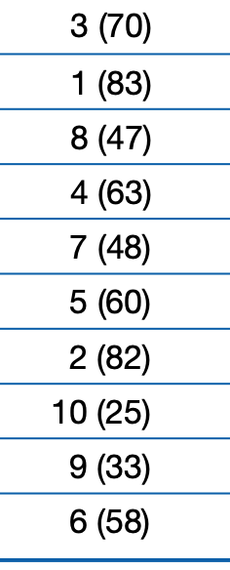
Поиск прецедентов в ресурсах EBM
Интеллектуальный поиск по информационным ресурсам доказательной медицины:
Название | URL адрес ресурса | Качество (%) покрытия знаний ¹
¹) - Prorok JC, Iserman EC, Wilczynski NL, Haynes RB. The quality, breadth,
and timeliness of content updating vary substantially for 10 online medical texts:
an analytic survey. J Clin Epidemiol. 2012;65(12):1289-1295.

Slide 12
Взаимодействие лекарственных средств
Обработка текста - наличие предупреждений, противопоказаний, побочных эффектов и взаимодействий лекарств.
Источник данных | Объем | Регулятор | Наполнение
ГРЛС – осн.источник | 43 484 РУ | МЗ РФ | По мере внесения информации http://grls.rosminzdrav.ru/Default.aspx
DrugBank (доп) | 65 402 | FBA, EMA, Health Canada | Обновляется ежедневно https://www.drugbank.ca/
PharmGKB (доп) | 22 592 аннотаций | NIH, NIGMS | https://PharmGKB.org
RxNORM (доп) | > 70 000 | NCBI, NLA | Ежедневно https://mor.nlm.nih.gov/RxNav/
Технологическое решение - автоматическое обнаружение и выделение именованных сущностей в описании к ЛС (наименование ЛС, хим.соедиенение, заболевание ICD-10), выявление взаимодействия посредством кластеризации текста.

Slide 13
Основные направления развития цифровой медицины в Сеченовском Университете
СПАСИБО ЗА ВНИМАНИЕ!
Лебедев Георгий Станиславович
lebedev@d-health.institute
+7(903) 722-2393

